Slide 1

БЕЗПЕКА ЖИТТЄДІЯЛЬНОСТІ в нашому житті

Slide 2


Кожен живе, як хоче, і розплачується за це сам.
Оскар Уайльд. Портрет Доріана Грея

Slide 3

Що небезпечного може бути вдома
Мій дім - моя фортеця, кажуть англійці. Але чи така це вже фортеця, яка нас може захистити. Як супротивник в тилу, так і у власній квартирі, насиченій всілякими досягненнями сучасної цивілізації, ми стаємо їх заручниками

Slide 4
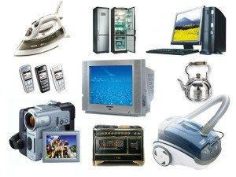
Небезпечні електричні прилади
Електроприлади – наші помічники, але вони можуть створити загрозу життю, якщо проводитись з ними легковажно.

Slide 5
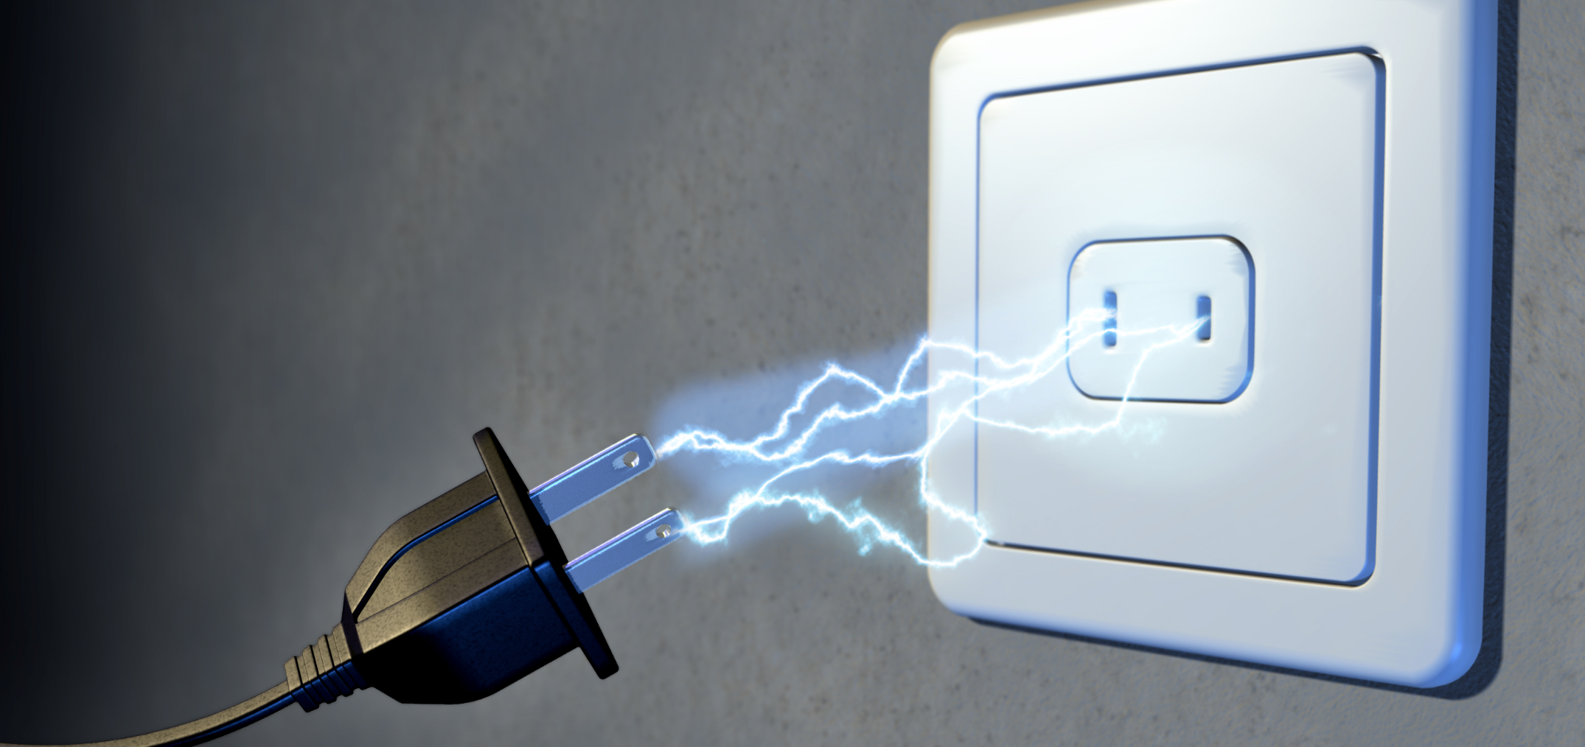
Електронагрівальні прилади, телевізори, радіоприймачі, інші побутові електроприлади й апаратура повинні вмикатися в електромережу тільки за допомогою справних штепсельних з'єднань та електророзеток заводського виготовлення

Slide 6
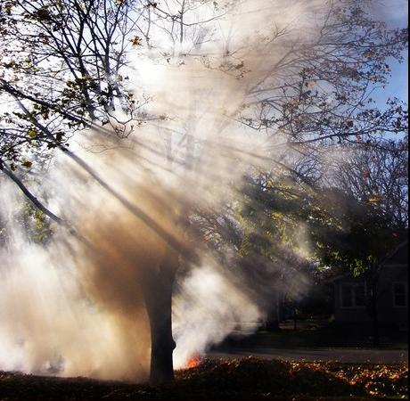
СПАЛЮВАННЯ ЛИСТЯ – НЕБЕЗПЕКА ДЛЯ ЗДОРОВ’Я ЛЮДИНИ ТА ВЕЛИКА ШКОДА ДОВКІЛЛЮ!
Під час спалювання бур’янів, трави, інших рослинних залишків пестициди та отрутохімікати, накопичені рослинами за сезон, виділяються в повітря.

Slide 7
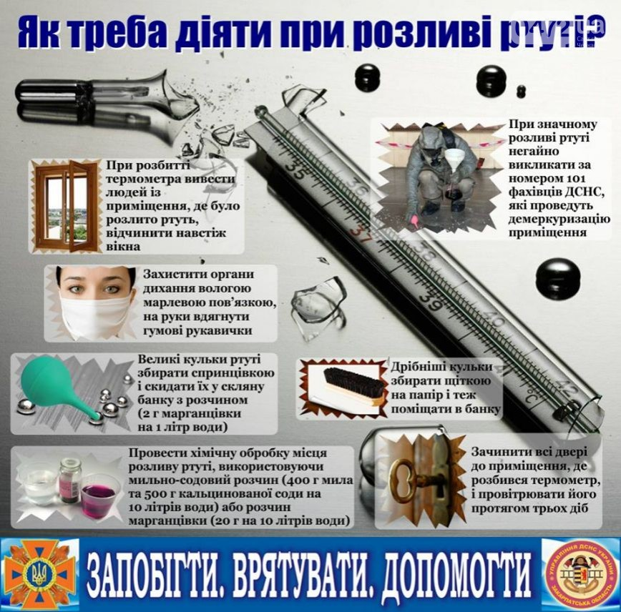
Що робити при розливі ртуті у приміщенні

Slide 8
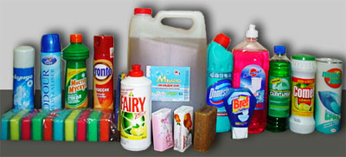
Небезпечною є побутова хімія
Пральні порошки, миючі засоби, засоби знищення тарганів, пацюків, мишей.

Slide 9
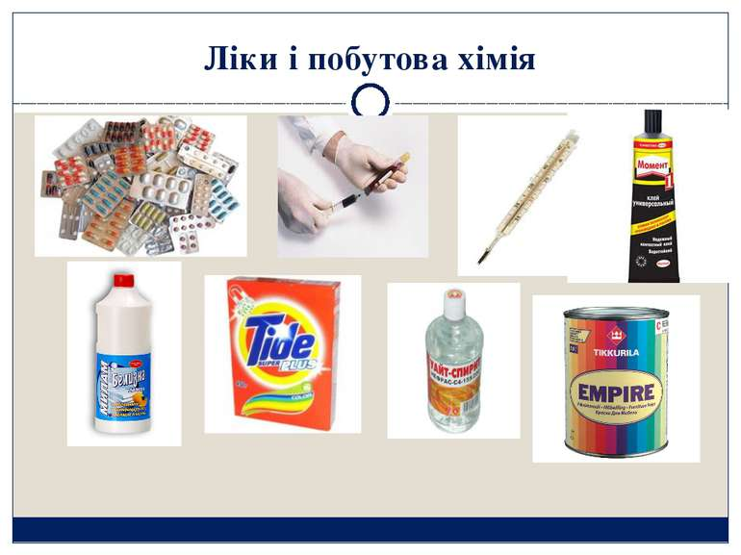
Шкідливі наслідки для здоров'я можуть з'явитися через декілька років після впливу.

Slide 10
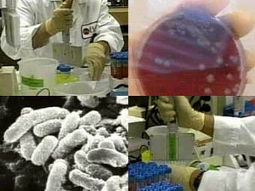
Біологічні (грец. bios – життя і logos –слово, вчення) фактори небезпеки – чинники, зумовлені дією різноманітних живих організмів.
Notes:
зумовлені дією різноманітних живих організмів.

Slide 11
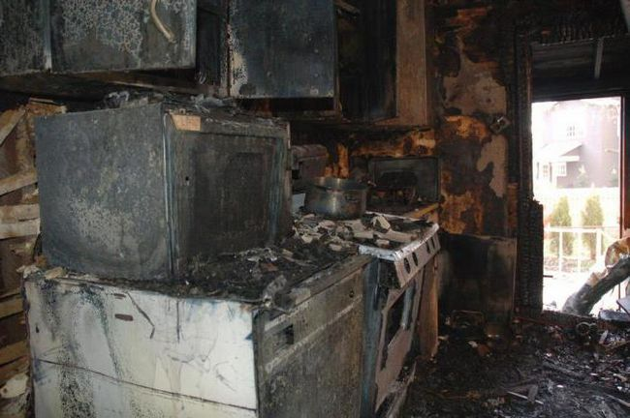
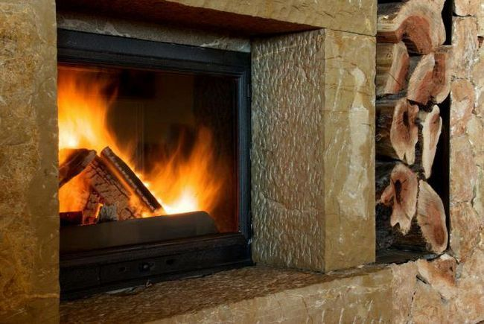
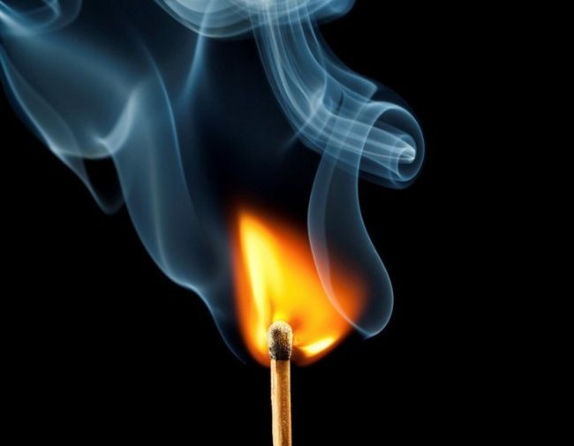
10 причин пожеж у побуті
Дитячі пустощі.
Недопалок сигарети.
Порушення в монтажі або експлуатації електрообладнання.
Використання приладів, які не мають адаптації до електромережі.
Пошкодження в проводці або неправильна її укладка.
Порушення в експлуатації опалювального обладнання.
Застосування вогненебезпечної інструменту в цілях ремонту або будівництва.
Неправильне поводження з хімічними препаратами.
Порушення в поводженні з піротехнічними засобами.
Розведення багать у підвальних приміщеннях і на горищах.

Slide 12
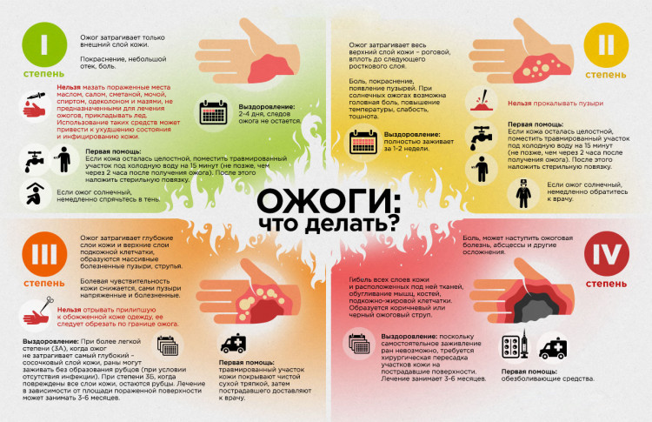
Опіки -різного походження

Slide 13
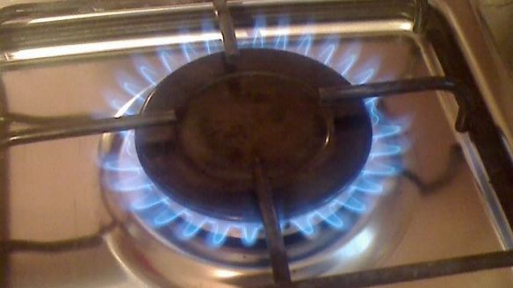
Небезпечний газ
Накопичення газу таїть в собі велику не­безпеку: він може вибухнути, може викли­кати запаморочення і отруєння організму.

Slide 14
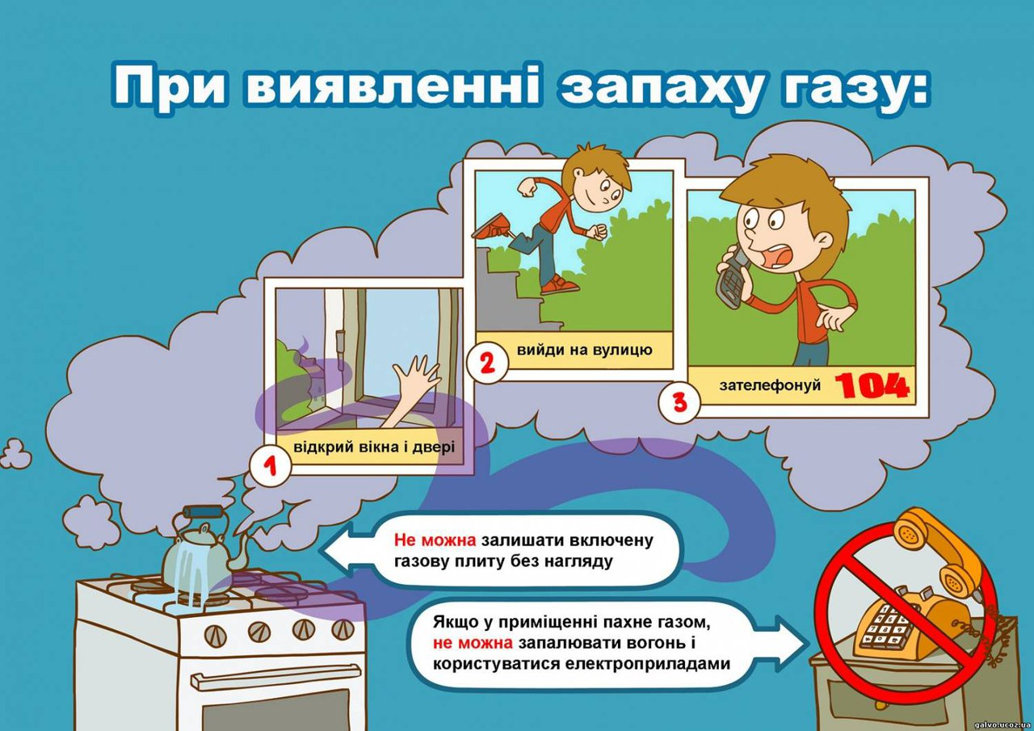
Порядок дій при виявлені газу в квартирі

Slide 15
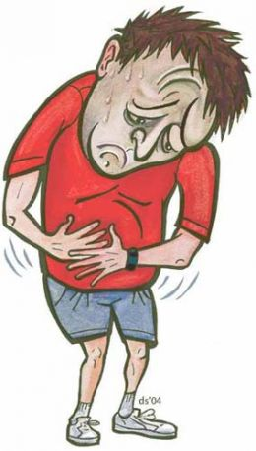
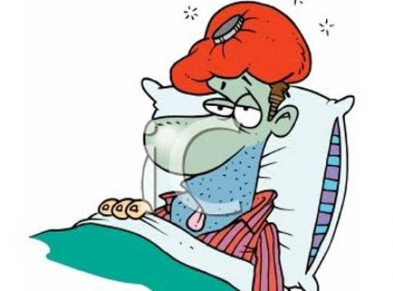
Отруєння
Отруєння, або інтоксика́ція — порушення функцій чи ушкодження органів внаслідок дії отрут чи токсинів, що проникли в організм чи утворилися в ньому.

Slide 16
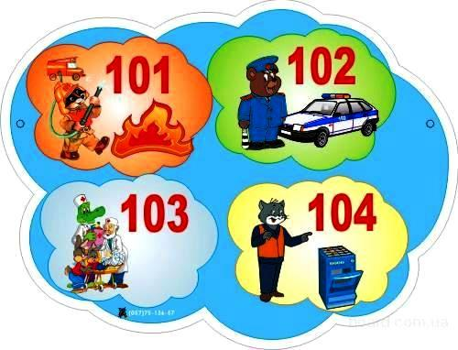
Тепер, коли ми навчилися літати по повітрю як птахи, плавати під водою, як риби, нам не вистачає тільки одного: навчитися жити на землі, як люди. Бернард Шоу

Slide 17



Notes:
Бережи себе !

